Slide 1
Chào các em!

Slide 2

Toán
Kiểm tra bài cũ :
Bài 2
Một con chim sâu cân nặng 60 g . Một con đà điểu cân nặng 120 kg . Hỏi con đà điểu nặng gấp bao nhiêu lần chim sâu ?
Giải
120 kg = 120 000g
Số lần đà điểu nặng gấp chim sâu
120 000 : 60 = 2000 (lần)
Đáp số: 2000 lần

Slide 3
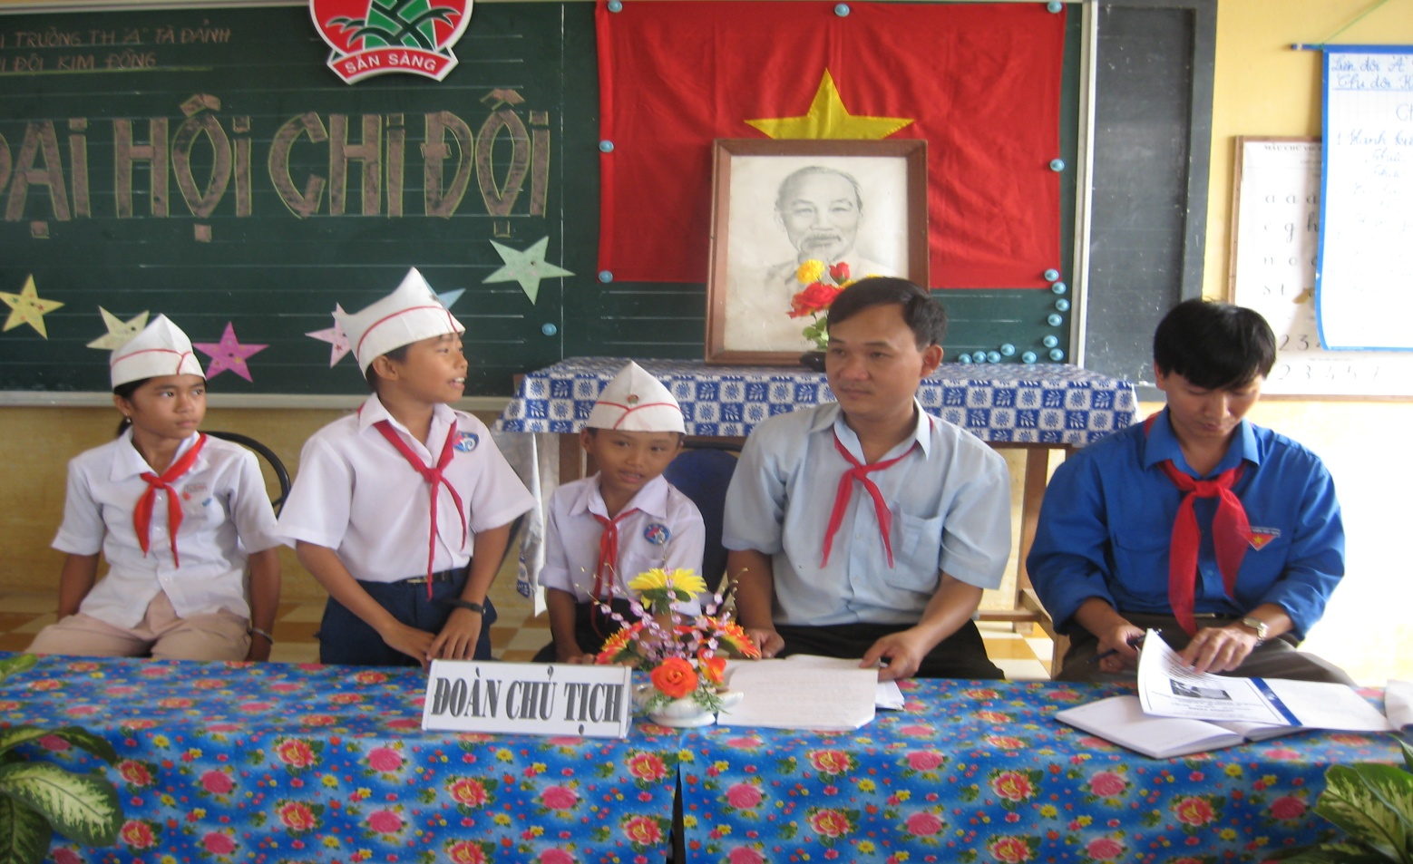

Toán
Đề-ca-mét vuông. Héc-tô-mét vuông

Slide 4
Một đề-ca-mét vuông
Thế nào là đề ca mét vuông?
1dam2=100m2
Đề-ca-mét vuông là diện tích của hình vuông có cạnh dài 1dam
Đề-ca-mét vuông viết tắt là : dam²
1 dam
1m²

Slide 5
Một héc- tô-mét vuông
Thế nào là héc-tô mét vuông?
1 hm2 =100dam2
Héc-tô mét vuông là diện tích của hình vuông có cạnh dài 1hm
Héc-tô mét vuông viết tắt là : hm²
dam²

Slide 6

Toán
Đề-ca-mét vuông. Héc-tô-mét vuông
Giữa dam² và m² hơn kém nhau bao nhiêu lần?
100 lần

Slide 7
Toán
Đề-ca-mét vuông. Héc-tô-mét vuông
Giữa dam² và m² hơn kém nhau bao nhiêu lần?
100 lần

Slide 8
Toán
Đề-ca-mét vuông. Héc-tô-mét vuông
Giữa m² và hm² hơn kém nhau bao nhiêu lần?
10000 lần

Slide 9
Toán
Đề-ca-mét vuông. Héc-tô-mét vuông
Bài 1: Đọc các số đo diện tích:
105dam² ; 32 600dam² ;
492hm² ; 180 350hm²

Slide 10
Toán
Đề-ca-mét vuông. Héc-tô-mét vuông
Bài 2 . Viết các số đo diện tích:
a)Hai trăm bảy mươi mốt đề-ca-mét vuông.
b)Mười tám nghìn chín trăm năm mươi tư
đề-ca-mét vuông.
c)Sáu trăm linh ba héc-tô-mét vuông.
d)Ba mươi tư nghìn sáu trăm hai mươi héc-tô-mét vuông.
271dam²
18 954dam²
603hm²
34 620hm²

Slide 11
Toán
Đề-ca-mét vuông. Héc-tô-mét vuông
Bài 3 a. Viết số thích hợp vào chỗ chấm:
2dam²=……….m² 3dam² 15m² =……………..m²
200
315
3000
200m²=………dam² 30hm² =……………dam²
2
12hm² 5dam²=………dam² 760m² =……. .dam ² …… m²
1205
7
60
271dam²
18 954dam²
603hm²
34 620hm²

Slide 12
Đề-ca-mét vuông. Héc-tô-mét vuông
Bài 3 b. Viết phân số thích hợp vào chỗ chấm:
1
1
1m²=……….dam² 1dam² =…………….hm²
100
100
3
8
3m²=………dam² 8dam² =……………hm²
100
100
27
15
27m²=………dam² 15dam² =……. .… hm²
100
100

Slide 13
Củng cố-Dặn dò

